Slide 1


República Bolivariana de Venezuela
Ministerio del Poder Popular para la Educación Universitaria
Universidad Valle del Momboy
Facultad de Ingeniería – Sede Estovacuy
Carvajal - Trujillo
Integrantes:
Barreto Erikson
Briceño Rosibel
González David.
Gonzalez Josias

Slide 2
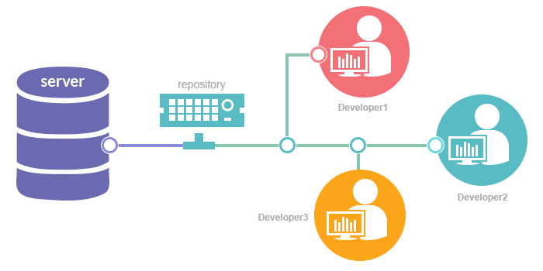
¿QUÉ ES GIT?
¿QUÉ ES GIT?
Es un software de control de versiones diseñado por Linus Torvalds.
El mantenimiento del software.
Junio Hamano
Su propósito es llevar registro de los cambios en archivos de computadora y coordinar el trabajo que varias personas realizan sobre archivos compartidos.
Recibe contribuciones al código de alrededor de 280 programadores
Software libre
Versión 2 de la
Licencia Pública General de GNU
Flujo de trabajo básico en Git
1
2
3
Preparas los archivos, añadiendolos a tu área de preparación.
Confirmas los cambios, y almacena de manera permanente en tu directorio de Git.
Modificas una serie de archivos en tu directorio de trabajo.

Slide 3



¿PARA QUE SE USA?
¿PARA QUE SE USA?
Con el control de versiones de GIT, podrás:
Llevar registro de cada cambio (commit) realizados a tus archivos.
Puedes mantener el orden con los archivos que están en correcciones.
Puedes desplegar rápidamente a un servidor remoto de producción.
Como es descentralizado varias personas pueden trabajar en un mismo archivo.
Como es descentralizado varias personas pueden trabajar en un mismo archivo.
Puedes alojar archivos fácilmente en distintos servicios.
Sirve para código informático.

Slide 4



¿QUÉ PROBLEMAS RESUELVE?
¿QUÉ PROBLEMAS RESUELVE?
Mantiene tú código a salvo.
Si nuestra máquina se estropea y deja de funcionar, corrompiendo el disco duro, no hay problema, ya que sólo se perdió la información de nuestro proyecto que teníamos en local
Permite tener control completo de todo tu código y permite el acceso y la posibilidad de estar conectado con tu equipo.
Antes de hacer cualquier cambio en el código y subirlo al repositorio Git hace uso de sistemas de árbol SHA1
Se puede hacer una compartición selectiva ya que tú decides a quien le compartes qué de tus archivos dentro de la red.
Elimina la dificultad de trabajar en un mismo proyecto varias personas
Sin una herramienta como ésta, se hace muy difícil trabajar varias personas en un mismo proyecto, ya que por ejemplo, dos personas no pueden trabajar en un mismo archivo a la vez
Al trabajar en Github, Bitbucket, etc., si tenemos que crear una web con unos estilos concretos y una estructura que ya hemos definido.
Cada Integrante puede trabajar desde cualquier lugar que se encuentre.
Permite conocer los cambios concretos que se han realizado

Slide 5
USO DE LAS RAMAS EN GIT.
USO DE LAS RAMAS EN GIT.
Para una buena práctica se deben utilizar los siguientes tipos de ramas:
Master
Development
Features
Hotfix
Es la rama principal. Contiene el repositorio que se encuentra publicado en producción
Es una rama sacada de master. Es de integración, todas las nuevas funcionalidades se deben integrar en esta rama.
Cada nueva funcionalidad se debe realizar en una rama nueva, específica para esa funcionalidad.
Son bugs que surgen en producción, por lo que se deben arreglar y publicar de forma urgente
Release o Stagebranch
Es aquella rama en la cual los usuarios o el cliente realizan sus test de aceptación y validan aquellas funcionalidades que fueron desarrolladas o la resolución de algún bug.

Slide 6
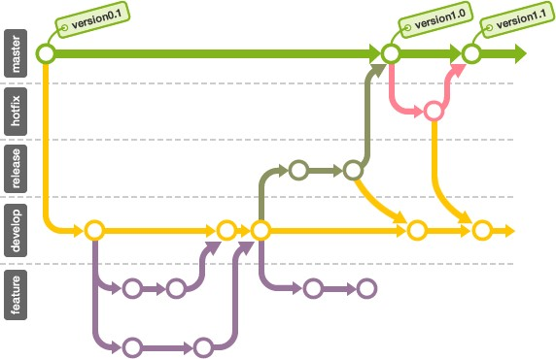
USO DE LAS RAMAS EN GIT.
USO DE LAS RAMAS EN GIT.
Master
Hotfix
Release
Development
Features

Slide 7
ÓRDENES O COMANDOS BÁSICOS.
ÓRDENES O COMANDOS BÁSICOS.
git init
git merge <nombre_rama>
git pull
git commit -m "<mensaje>"
git push origin<nombre_rama>
git status
git add <nombre_archivo>
git check out -b <nombre_rama_nueva>
git remote add origin<link_rama>
git branch
git branch -a
git branch -d <nombre_rama>
git config –-global user.email "<email>"
git config –-global user.name "<name>"
git config –-global user.name
git reset --hard HEAD
git config –-global user.email

